Slide 1
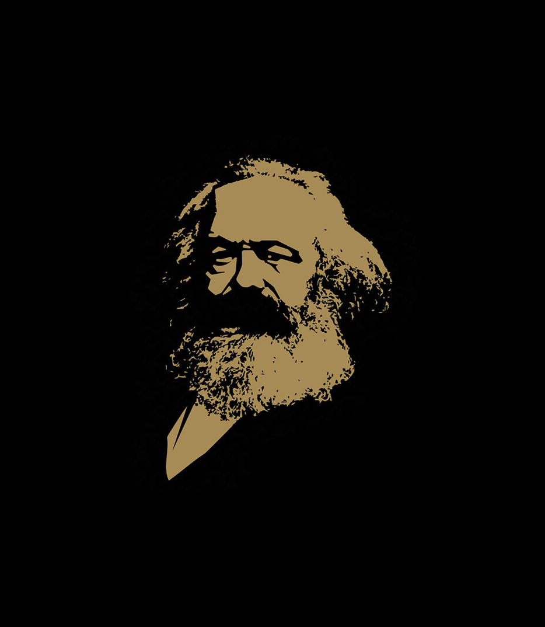


Das Kapital
Kritik der politischen Oekonomie
Ciobanu Stanislav

Slide 2
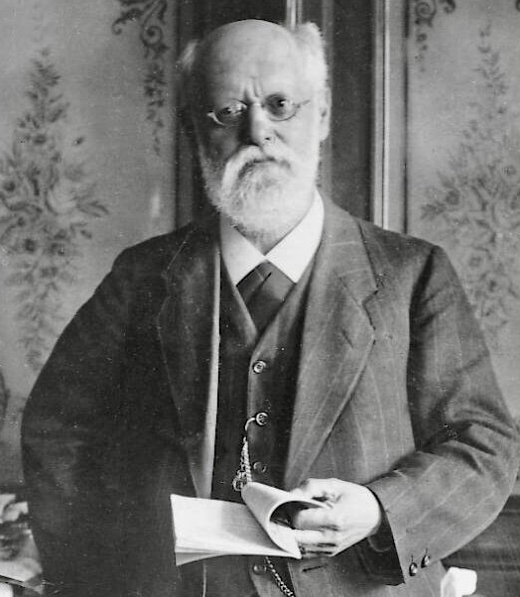
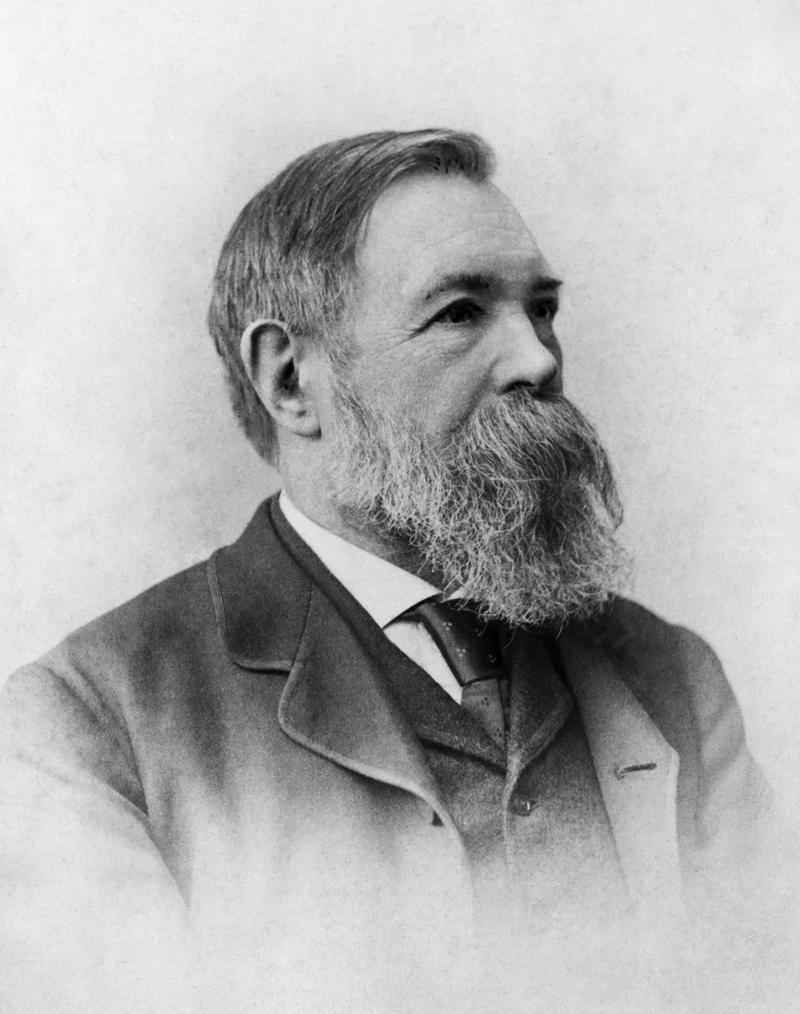
О капитале
Из планировавшихся 6 томов вышло только 4
Первый том был выпущен самим Марксом
Тома 2 и 3 были доработаны и изданы Фридрихом Энгельсом
Том 4 доработал и выпустил Карл Каутский
2

Slide 3
Основыне темы первого тома
Товары и обмен
Прибавочная стоимость и капитал
Классовая борьба
Кооперация и машины
Законы накопления

Slide 4


1) Единство Потребительной и меновой стоимостей
2) Закон стоимости
3) Товарный Фетишизм
4) фОрмула т-Д-Т
5) Деньги, как товар
Товары и товарообмен

Slide 5
Производство прибавочной стоимости и капитала
1) Формула капитала д-т-д
2) Природа рабочей силы
3) Разделение на постоянный и переменный капитал
4) Степень эксплуатации рабочего
5

Slide 6
Классовя борьба
Борьба за повышение условий труда
Борьба рабочих из сферы сельского хозяйства
Борьба за нормальный рабочий день
Борьба против неограниченной эксплуатации детского труда
Борьба фабричных рабочих
6

Slide 7

Кооперация и машины
Кооперация
Машины
* Повышение производительности труда в ходе кооперации
* Деградация рабочего
* Развитие машин
* Вытеснение рабочих
7

Slide 8
Тома 2 и 3
Второй том капитала концентрируется на цикличности процесса накопления капитала. Он более подробно исследует процессы обращения капитала.
Третий том изучает строение капитала разных отраслей, превращение прибавочного труда в прибыль и в целом поведение прибыли.
8

Slide 9



Законы капиталистического накопления
Средства производства
Перенос стоимости средств производства на товар
Изменение стоимости средств производства
Накопление капитала
Приобретение новых средств производства
Воспроизводство рабочей силы
Эксплуатация рабочего класса
Экономическое принуждение к труду
Экспроприация прибавочного труда
9

Slide 10

Зкалючение
Капитал не зря носит приписку – “Критика политической экономии”. В этом труде не мало внимания уделяется дырам в риторике буржуазных экономистов Смита, Рикардо, Петти, Локка, Сэя, Рошера и др.
В своей книге Маркс открыто издевается над их заблуждениями, при этом отдавая себе отчёт о том, что его теория основана на классической политической экономии.
Карл Маркс вскрывает многие базовые механизмы производства и накопления капитала, а так-же фактически объясняет пути преобразования нашего общества в более справедливое.

Slide 11
После капитала
Не смотря на монументальность работ Маркса и Энгельса, много осталось неописанным. После капитала Ленин, Сталин и многие другие исследователи Марксизма продолжали описывать политэкономические процессы, однако много до сих пор остаётся не раскрытым. Так например одной из новоразвивающихся ветвей Марксизма считают мир-системный анализ, что пытались описать и Маркс и Ленин, но не успели. В современной своей форме, теория мир-системы по большей части игнорирует диалектический метод познания т.к была сформулирована не Марксистами.
11

